Slide 2
AGREGIERTE
IMPFHOTLINE-DATEN
Datenübersicht
10.03.2023

Slide 3
Hintergrund
Die Corona-Pandemie ist das bestimmende Thema der Jahre 2020 bis 2022 gewesen.
Neben anderen Daten, die bereits öffentlich verfügbar sind (z.B. Impfquoten, Inzidenzen), stellen Anrufer-Informationen eine weitere relevante Informationsquelle dar, da hiermit das Informationsbedürfnis der Bevölkerung gemessen werden kann.
Die Bereitsstellung anonymisierter Impfhotline-Daten entspricht der Daten-Strategie der Bundesregierung, innovative und verantwortungsvolle Datenbereitstellung und Datennutzung insbesondere in Deutschland und Europa signifikant zu erhöhen – in der Wirtschaft, der Wissenschaft, der Zivilgesellschaft und der Verwaltung. *
*https://www.bundesregierung.de/breg-de/service/publikationen/datenstrategie-der-bundesregierung-1845632

Slide 4
Das Informationsbedürfnis der Bevölkerung ist messbar

Slide 5
Vision
Alle relevanten Inhalte der Impf-Hotline werden der Allgemeinheit zur Verfügung gestellt.
Damit können wissenschaftliche Untersuchungen unterstützt werden, um den Informationsbedarf der Gesellschaft zu messen und Ableitungen für die Kommunikation und politische Entscheidung umzusetzen.

Slide 6
Vorgehen der Datenaufbereitung der Impfhotline-Daten
Folgende Datenquellen stehen bereit
ACD-Anruf-Information
Anrufzeitpunkt
Vorwahl (Referenz zu den Regionen)
Service-Center-Agent (anonymisiert)
Abfragen der Wissensdatenbank
Service-Center-Agent (anonymisiert)
Abruf-Zeitpunkt der Wissensinformation
Inhalt der Wissensinformation
Die Daten beider Quellen werden über den Service-Center-Agenten und die zeitliche Information verknüpft. Zeitraum: 1.9.2021-31.12.2022.
Die regionale, zeitliche und thematische Auswertung der Daten ist möglich. Die aufbereiteten Daten stehen unter folgendem Link zur Verfügung: https://github.com/Impfhotline/Impfhotline-Daten_Kreisebene

Slide 7
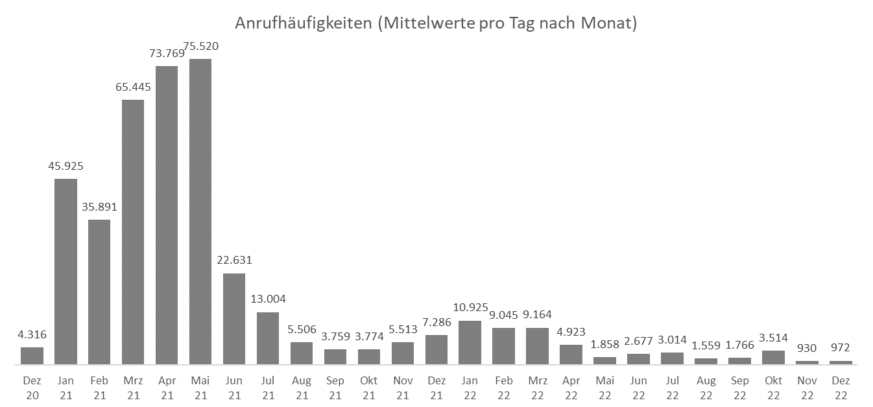
Im ersten Haljahr 2021 war die Anrufhäufigkeit mit bis zu 75.000 pro Tag am größten, zuletzt war die Nachfrage nur noch gering.

Slide 8
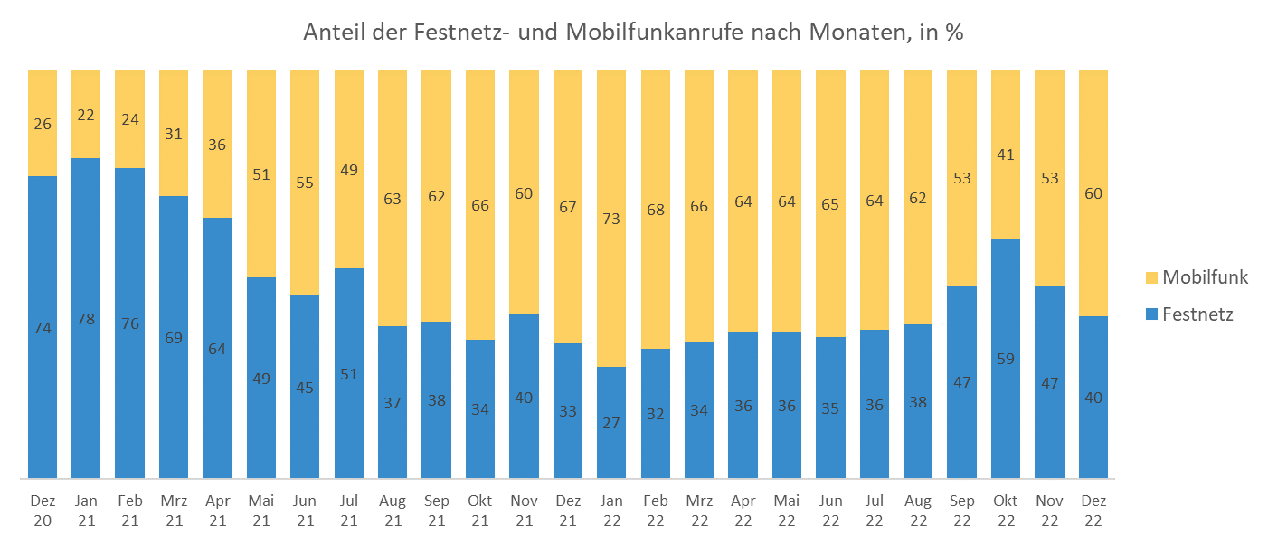
Nachdem die Anrufe zunächst überwiegend aus dem Festnetz kamen, überwogen seit Mitte 2021 Mobilfunk-Anrufe.

Slide 9
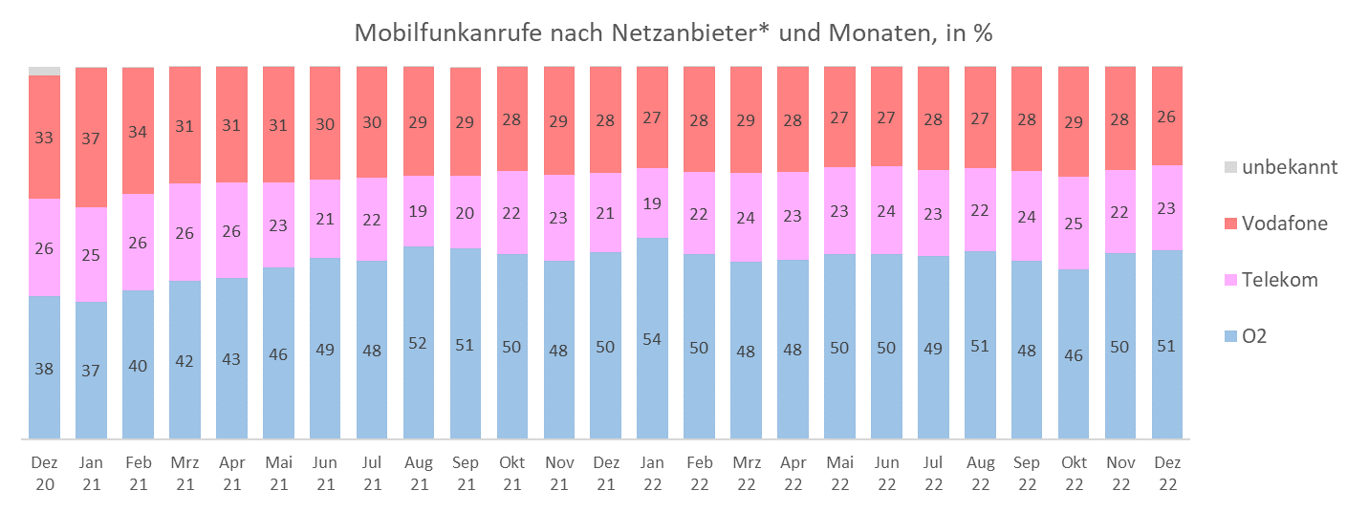
Seit Mitte 2021 kommen ca. 50% der Mobilfunk-Anrufe aus dem 02-Netz, der Vodafone-Anteil lag zu Beginn bei einem Drittel und ging danach zurück.
* Zum Zeitpunkt der Rufnummernvergabe. Ohne Nachträgliche Verschiebungen durch Rufnummernübernahme zu anderen Anbietern.
Zuordnung der Nummernkreise:
Telekom: 0151, 0160, 0170,0171, 0175
Vodafone: 0152, 0162, 0172, 0173, 0174
O2/Telefonica: 0155, 0157, 0159, 0163, 0176. 0177, 0178, 0179

Slide 10
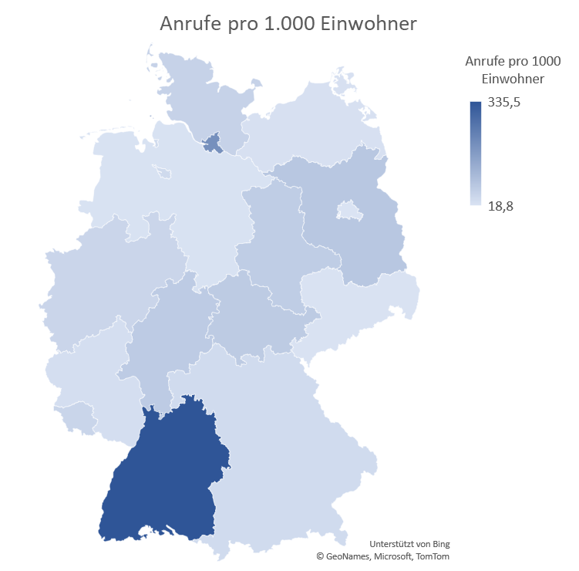
Die meisten Anrufe pro Einwohner kommen aus Baden-Württemberg und Hamburg, aus den übrigen Ländern vergleichsweise wenige.
Angenommene Anrufe in Relation zur Einwohnerzahl
* auf Basis der Telefonnumer-Vorwahl;
In Einzelfällen gibt es Abweichungen zwischen den Ländergrenzen und den Vorwahlbereichen (z.B. im Umland von Hamburg).

Slide 11
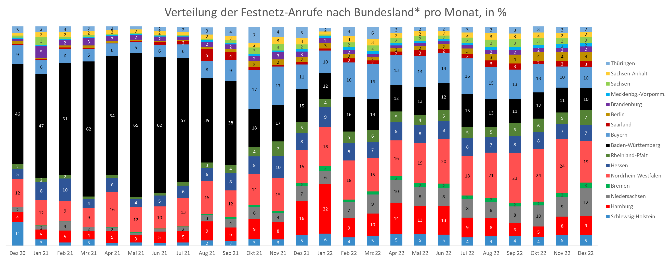
Bis Mitte 2021 stammt die Hälfte der Anrufe aus Baden-Württemberg, im Herbst 2022 kommen mehr als 20% aus Nordrhein-Westfalen.
* auf Basis der Telefonnumer-Vorwahl;
in Einzelfällen gibt es Abweichungen zwischen den Ländergrenzen und den Vorwahlbereichen (z.B. im Umland von Hamburg).

Slide 12
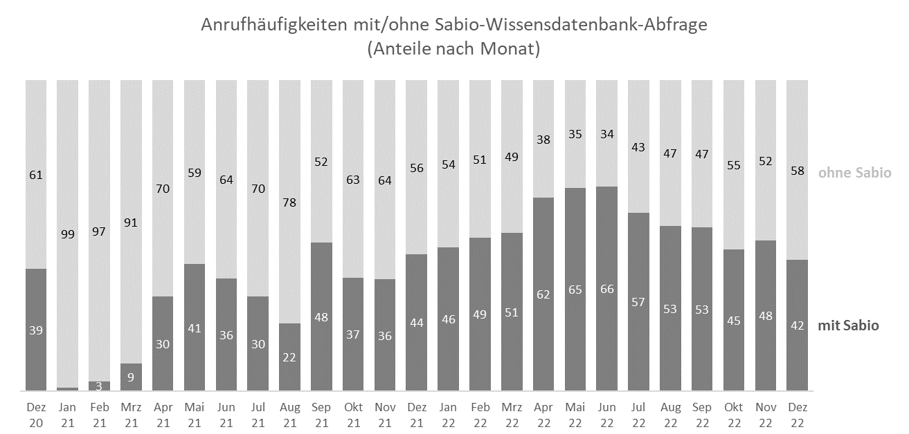
Ab Mai 2021 pendelt sich der Anteil der Anrufe, zu denen eine Wissendatenbank-Abfrage vorliegt, bei etwa 50% ein.

Slide 13
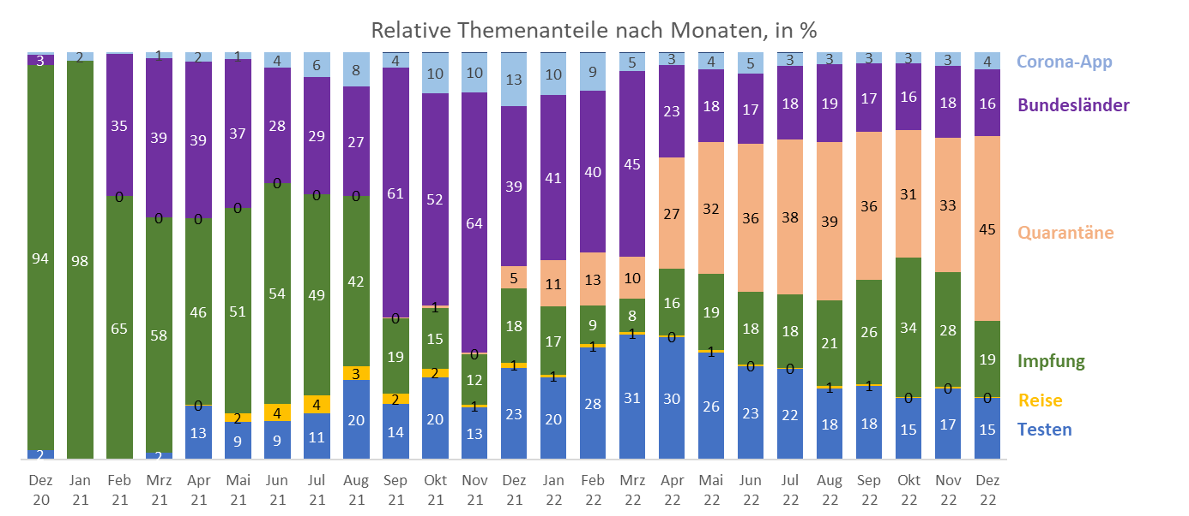
Anfangs war vor allem die Impfung relevant, bis März 2022 die länderspezifischen Regelungen, zuletzt das Thema Quarantäne.
Anteil der Themen an allen Wissensabfragen des Monats,
Mehrfachnennungen je Anruf
möglich.

Slide 14
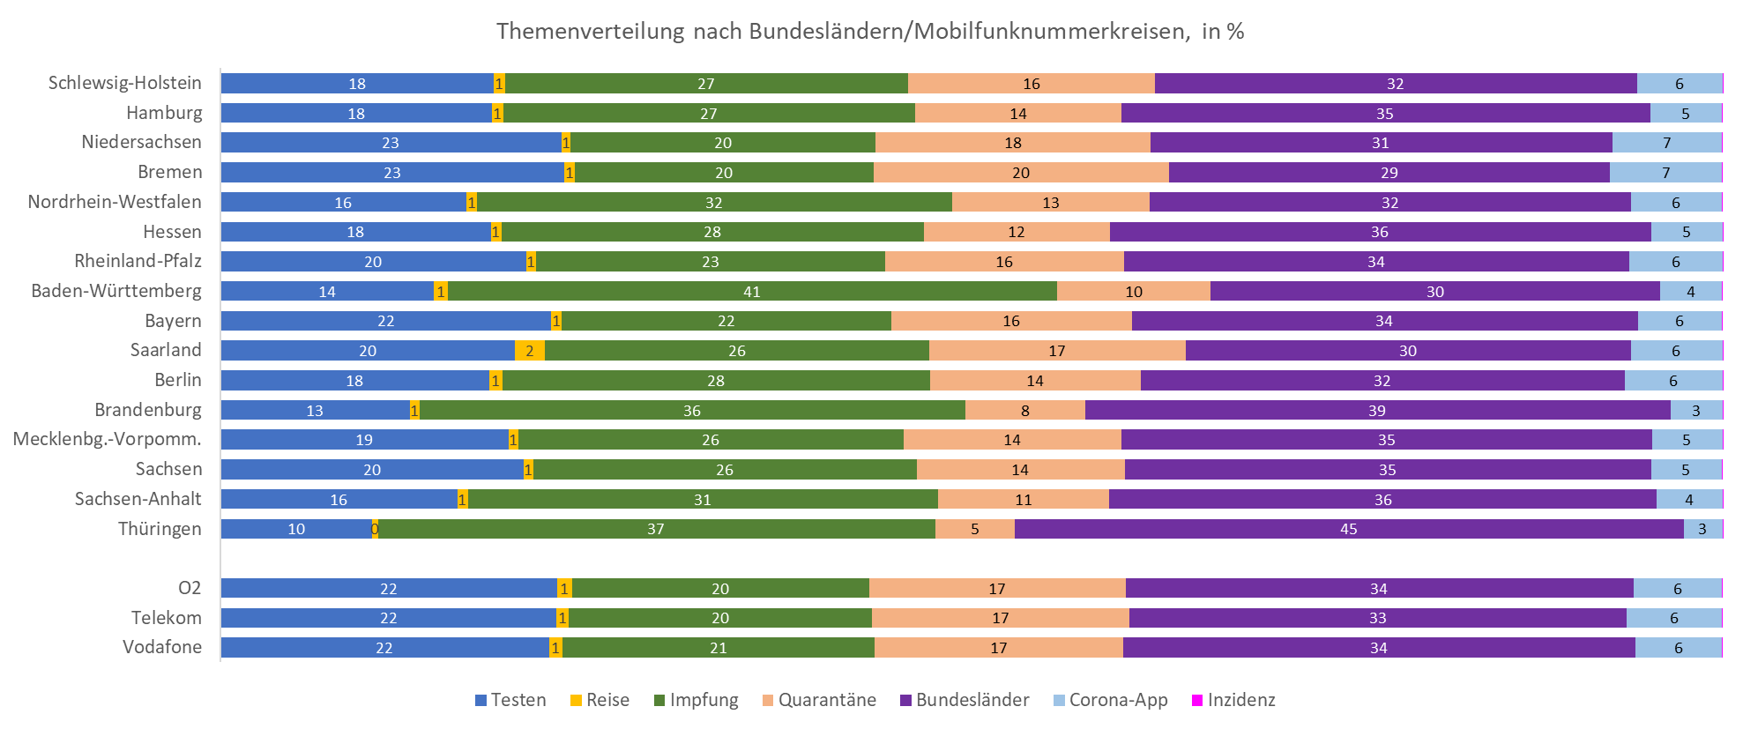
Bundesländer-Informationen stellen in allen Regionen und Mobilnummern-kreisen das Hauptthema dar, v.a. in Thüringen und Brandenburg.

